Slide 1

Station de gestion des données atmosphériques

Slide 2

Le projet
L’équipe
Les outils utilisés
Détails des étapes du projet
La solution fonctionnelle
Proposition technique
Démonstration
Conclusion

Slide 3

Validation des acquis de la formation developpeur C/C++ Linux Embarqué, dans le cadre d’une POEI, délivrée par AJC Formation.
Conception d’une station météo, intégrant un capteur atmosphérique sur Raspberry PI, pour fournir des données à des data scientist
Cahier de charges :
Pour le capteur
Taux humidité, température et pression
Relevées toutes les deux minutes.
Deux Raspberry PI, maitre et balise,
acheminent les données récoltées par le
capteur,
déposées sur un server TCP où sont stockées
dans une BD.
Le server expose les données via un server
Boost asio C++.
Une application console C++ distante,
récupère les données via un appel client Boost
asio et sont affichées

Slide 4

Philippe RASOAMAHENINA
Nizar REZAGUI
Merzouk MENHOUR
Noella PINZI

Slide 5







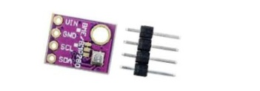

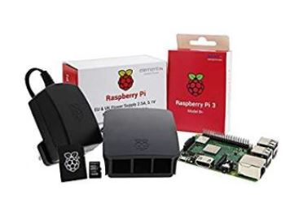


Slide 6

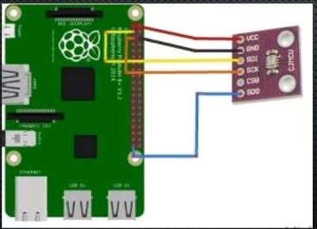
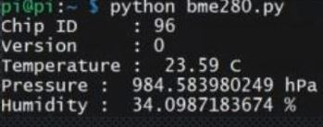
Raspberry Pi 3 model B+
Capteurs d’humidité BME280 Connection via un protocole SSH

